Slide 1
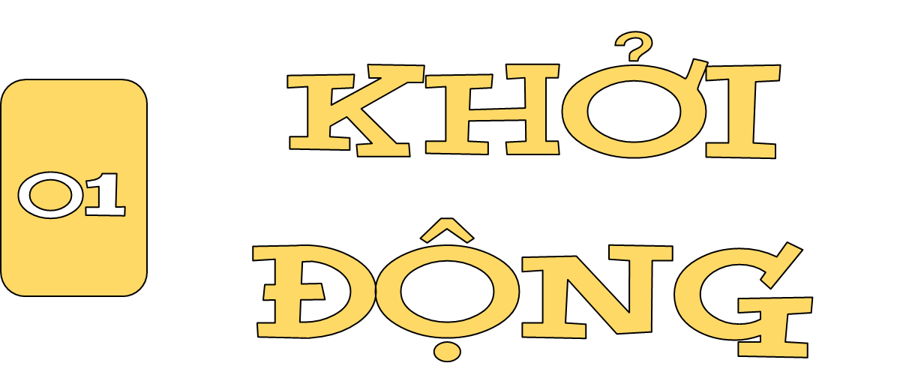

Slide 3
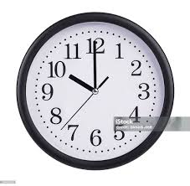
Đây là hoa gì ?
+
HOA MƯỜI GIỜ

Slide 4
Đây là hoa gì ?
+
HOA ĐÀO

Slide 5
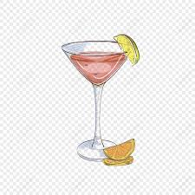
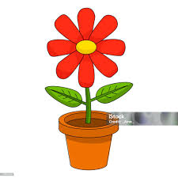
Đây là hoa gì ?
+
HOA LY

Slide 6
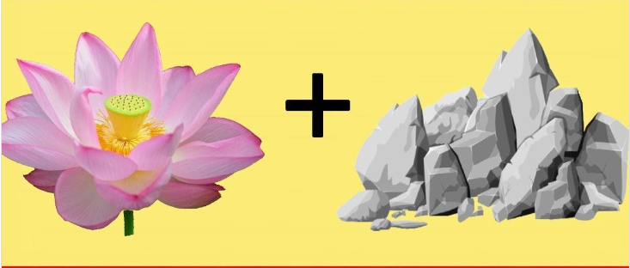
Đây là hoa gì ?
HOA SEN ĐÁ

Slide 7
Thứ sáu ngày 11 tháng 10 năm 2024
Bài 3: một số loại cây cảnh
phổ biến

Slide 8
Nhận biết được một số loại cây cảnh phổ biến

Slide 9
- Hãy kể tên một số loại cây cảnh thường được trồng ở trường học, gia đình, khu vực e sinh sống

Slide 10
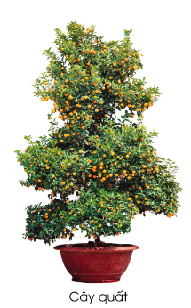
1. Cây quất
Em hãy tóm tắt đặc điểm của cây quất từ thông tin và hình ảnh

Slide 11
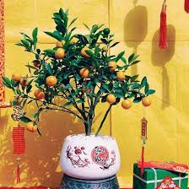
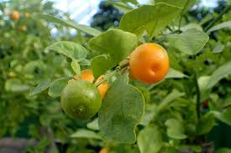
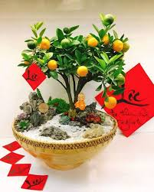
Đặc điểm cây quất là:
Thân gỗ nhỏ, nhiều cành
Quả tròn đều, chín có màu vàng.
Ý nghĩa mang lại may mắn, sung túc.

Slide 12
Cây Quất ngoài việc dùng làm cây cảnh, chúng ra còn trồng để làm gì ?

Slide 13
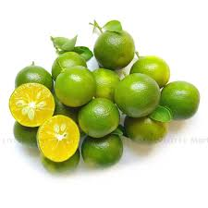
- Ngoài được trồng làm cây cảnh chúng ta còn trồng để sử dụng trong đời sống. ví dụ: quả quất sử dụng để pha nước chấm, vắt nước uống

Slide 14
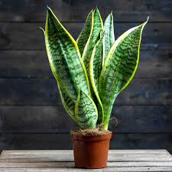
2. Cây lưỡi hổ
Cây lưỡi hổ có những đặc điểm gì?

Slide 15
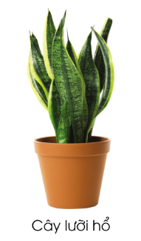
Đặc điểm cây lưỡi hổ là:
Thân thảo
Lá cứng, có vằn , màu xanh đậm, mép lá màu vàng
Cây ưa sáng và chịu hạn tốt

Slide 16
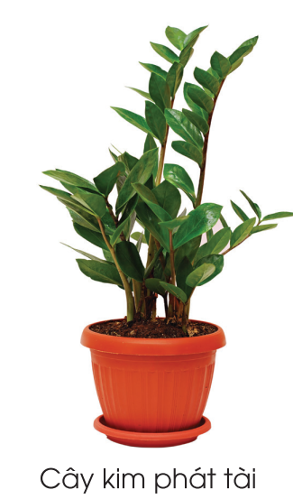
3. Cây kim phát tài
Quan sát hình ảnh và kênh thông tin em hãy tóm tắt những đặc điểm của cây kim phát tài

Slide 17
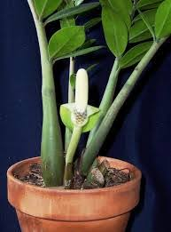
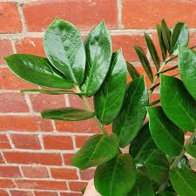
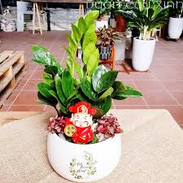
Cây Kim Phát Tài là:
Là cây thân thảo, thân ngắn, phình to ở phía gốc cây, mọng nước.
Lá hình bầu dục, màu xanh sẫm và bóng. Cây xanh tốt quanh năm.
Ý nghĩa mang lại thịnh vượng, may mắn.

Slide 18
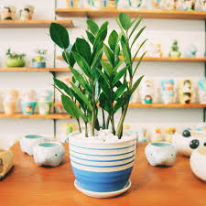
Tên gọi khác của Cây kim phát tài là gì ?

Slide 19
Cây quất
Cây lưỡi hổ
Cây kim phát tài

